Slide 1
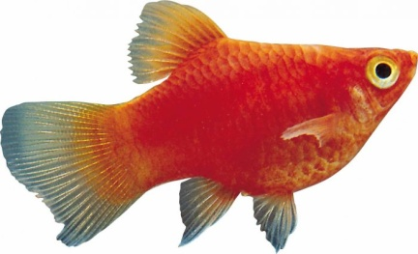
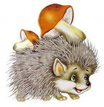
Логопедические игры для дошкольников

Slide 2
Помоги Незнайке назвать картинки
Назови картинки одним словом
Помоги Незнайке найти лишнюю картинку (в названии которой нет звука [р])

Slide 3
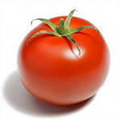
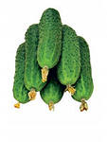
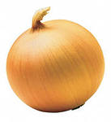
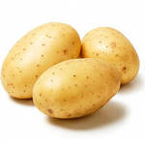
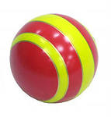
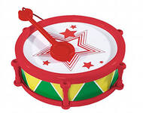
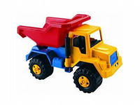
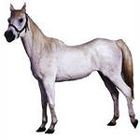

Slide 4
Логопедические игры для дошкольников

Slide 5
Посели в аквариум только тех рыбок, где в названии картинок есть звук [р]

Slide 6
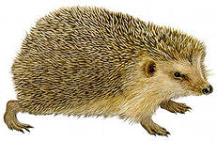
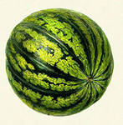

Slide 7
Логопедические игры для дошкольников

Slide 8
Хочешь, чтобы простая ромашка превратилась в волшебный цветок?
Тогда укрась ее лепестки только теми картинками, в названии которых есть звук [р]

Slide 9
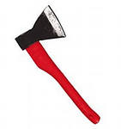
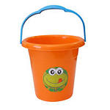
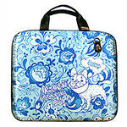
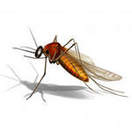

Slide 10
Логопедические игры для дошкольников

Slide 11
Помоги Ежику собрать в корзиночку грибочки только с теми картинками, в названии которых есть звук [р]

Slide 12
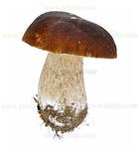
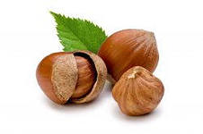
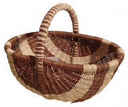
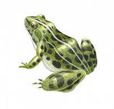
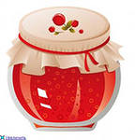
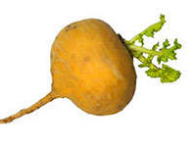

Slide 13
